Slide 1
স্বাগতম
Notes:
শিক্ষক শিক্ষার্র্থীদের স্বাগতম জানাবেন এবং ছবির পটভুমি জানতে চাইবেন।

Slide 2
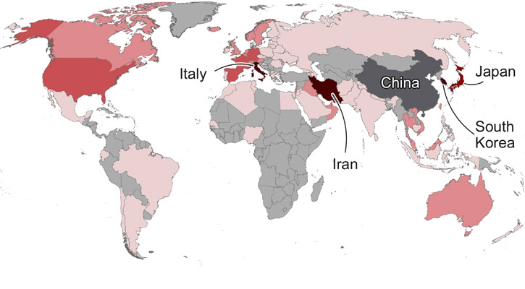
শিক্ষক পরিচিতি
পাঠ পরিচিতি
মো:শামীম হোসেন, সহকারী শিক্ষক (কৃষি শিক্ষা)
হাজী আহমাদ আলী আলিয়া কামিল
মাদরাসা,সিরাজগঞ্জ।
মোবাইল:০১৯২০৫৬৬৪১৩
E-mail:shameemjamuna60@gmail.com
বিষয়: সাধারণ জ্ঞান
পাঠ: কভিড-১৯ (করোনা ভাইরাস)
শ্রেণি: ৬ষ্ঠ-১০ম
Notes:
শিক্ষক পরিচয় পর্ব শেষ করবেন ।

Slide 3
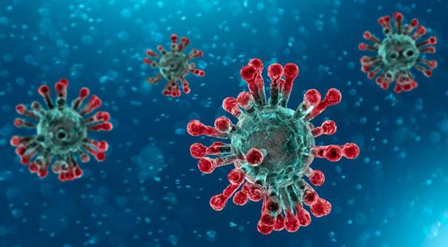
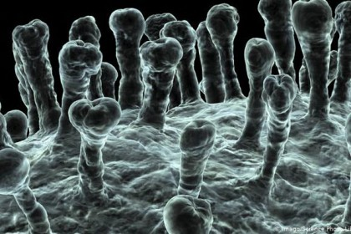
ছবিগুলো লক্ষ্য করি
ছবিগুলো দেখে তোমাদের কি ধারণা হল?একে একে বল
Notes:
শিক্ষক শিক্ষর্থীদের ছবি সম্পর্কে প্রশ্ন করে যেমন কিসের ছবি? ছবি দেখে কি বুঝলাম ইত্যাদি প্রশ্ন করে পাঠের শিরোনাম বের করে আনার চেষ্টা করবেন ।

Slide 4
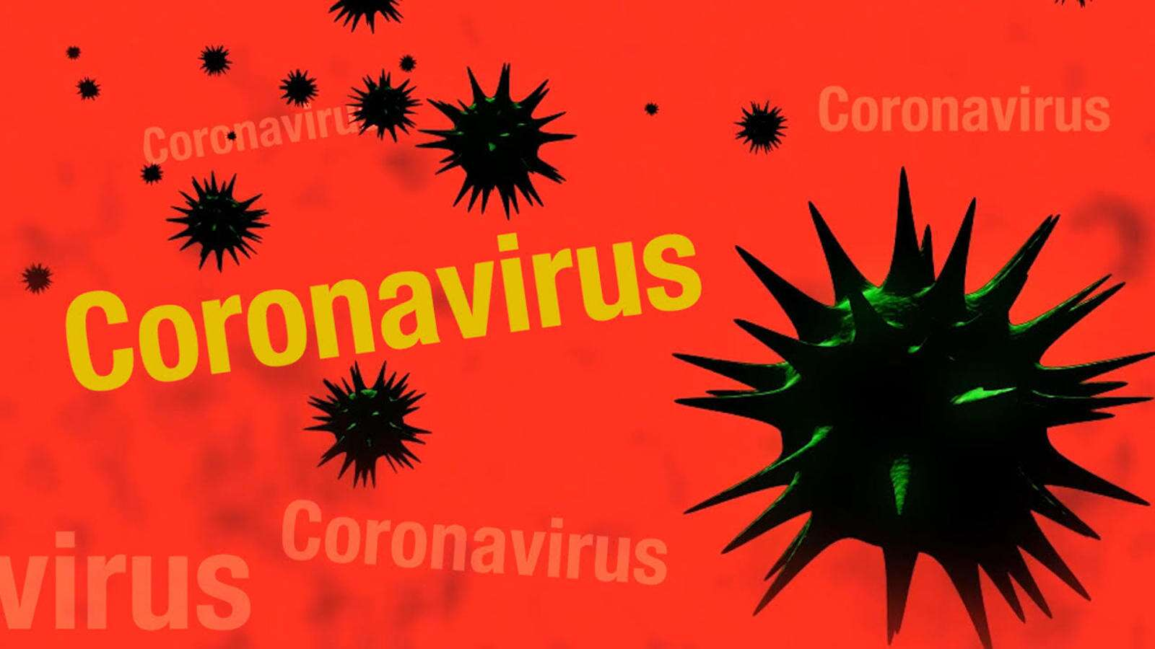
আজকের পাঠ
করোনা ভাইরাস (Covid-19)
Notes:
শিক্ষক ছবি প্রদর্শন করার পর প্রশ্ন করবেন খি দেখলাম,কি বুঝলাম?এধরনের নানা প্রশ্ন নিয়ে সময়ের দিকে লক্ষ্য রেখে মুক্ত আলোচনা করতে পারেন । শিক্ষক বলবেন আজ আমরা পোনা মজুদ ও মজুদ পরবর্তী ব্যবস্থাপনা
নিয়ে আলোচনা করব । সবশেষে পাঠ ঘোষণা করবেন ।

Slide 5
শিখনফল
এই পাঠ শেষে শিক্ষার্থীরা-
১.করোনা ভাইরাস কি তা বলতে পারবে
২.করোনা ভাইরাসের লক্ষণ সমূহ বর্ণনা করতে পারবে
৩.করোনা ভাইরাস প্রতিরোধ করার উপায় ব্যাখ্যা করতে পারবে
৪.মহামারী থেকে রক্ষার উপায় চিহ্নিত করতে পারবে।

Slide 6
করোনা ভাইরাস কী?
করোনা ভাইরাস বলতে এক গোত্রের অনেকগুলো ভাইরাসকে বোঝায়, যা মূলত প্রাণীদের মধ্যে পাওয়া যায়। বার্ড ফ্লু তথা সার্স ভাইরাসও এই গোত্রের। হিউম্যান করোনা ভাইরাস এক ধরনের জুনোটিক রোগ এবং এই সংক্রমণটি প্রাণী থেকে মানুষের মধ্যে ছড়িয়ে পড়ে।
ভাইরাসটির কত রকম প্রজাতি আছে?
ভাইরাসটির অনেক রকম প্রজাতি আছে। কিন্তু, এখন পর্যন্ত বিজ্ঞানীরা প্রায় ছয়টি করোনা ভাইরাস সনাক্ত করেছেন, যা মানুষকে প্রভাবিত করে এবং হালকা থেকে মারাত্মক লক্ষণ সৃষ্টি করে।

Slide 7
ভাইরাসটির কত রকম প্রজাতি আছে?
মানব করোনাভাইরাস ২২৯ই (এইচকোভি-২২৯ই)
মানব করোনাভাইরাস ওসি৪৩ (এইচকোভি-ওসি৪৩)
সিভিয়ার এ্যাকিউট রেসপিরেটরি সিনড্রোম (সার্স-কোভি)
মানব করোনাভাইরাস এনএল৬৩ (এইচকোভি-এনএল৬৩, নিউ হ্যাভেন করোনাভাইরাস)
মানব করোনাভাইরাস এইচকেইউ১
মিডল ইস্ট রেসপিরেটরি সিনড্রোম-সম্পর্কিত করোনাভাইরাস (মার্স-কোভি),
নোভেল করোনাভাইরাস ২০১৯(কোভিড-১৯)

Slide 8
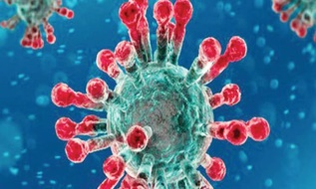
সর্বপ্রথম কখন এই ভাইরাস সনাক্ত করা হয়?
হিউম্যান করোনা ভাইরাসের প্রথম খোঁজ পাওয়া গিয়েছিল ১৯৬০ সালে একজন রোগীর মধ্যে, যিনি সর্দিতে ভুগছিলেন।
করোনাভাইরাস নামটি কিভাবে হল?
করোনাভাইরাস নামটি এসেছে এর আকৃতির ওপর ভিত্তি করে। ইলেকট্রন মাইক্রোস্কোপে এই ভাইরাসটি ক্রাউন বা মুকুটের মতো দেখতে হওয়ায় এর নাম হয়েছে 'করোনা'।

Slide 9
করোনা ভাইরাসের লক্ষণগুলো কী কী?

Slide 10
১০০ডিগ্রী জ্বর
শুকনো কাশি

Slide 13
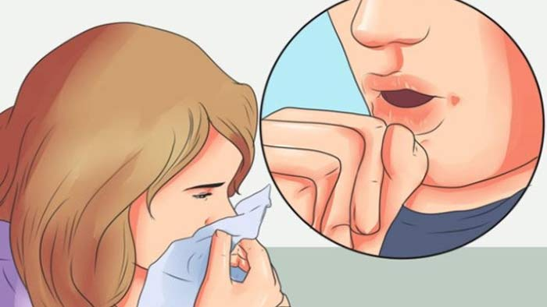
করোনা ভাইরাস কিভাবে প্রতিরোধ করা যায়?

Slide 14
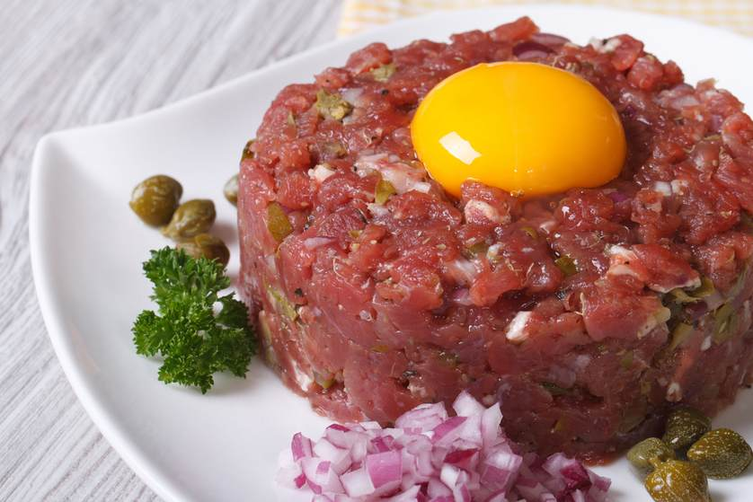
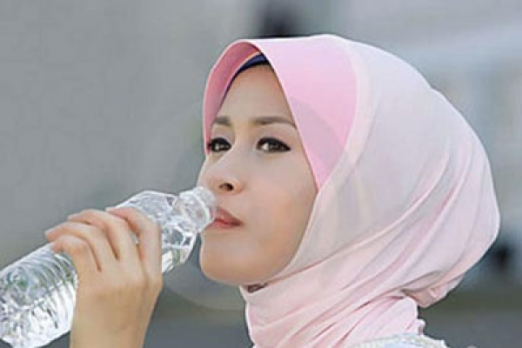
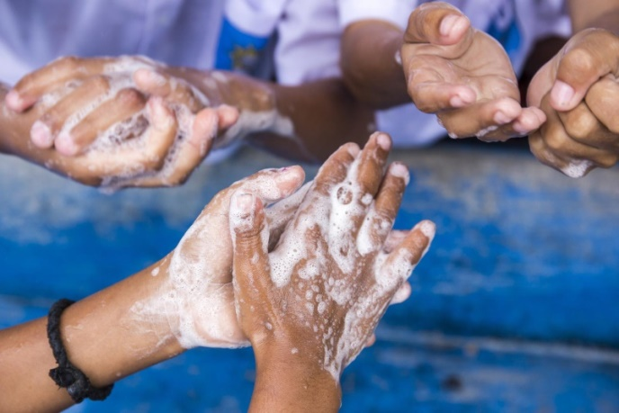
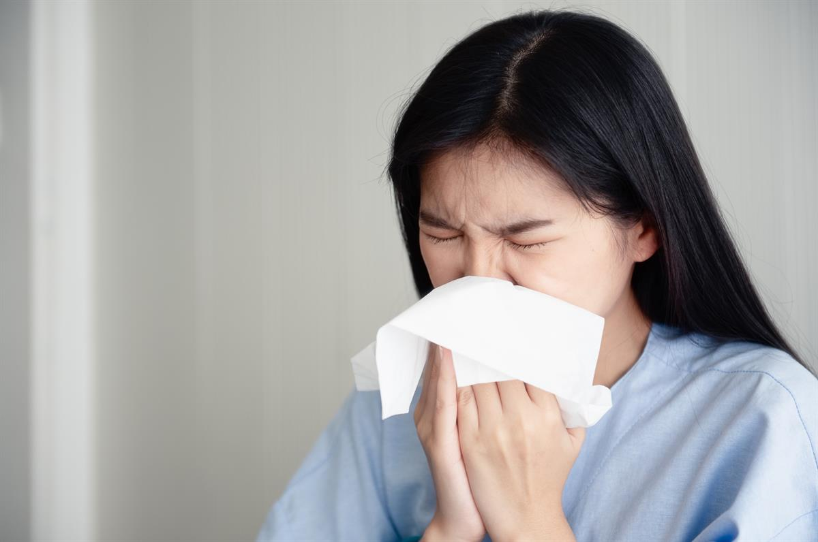
রান্না না করা গোশত ও ডিম খাওয়া এড়ান
নিজেকে সারাক্ষণ হাইড্রেট রাখুন
হাঁচি বা কাশির পরে হাত ধুয়ে নিন
কাশি বা হাঁচির আগে মুখ ঢেকে নিন

Slide 15
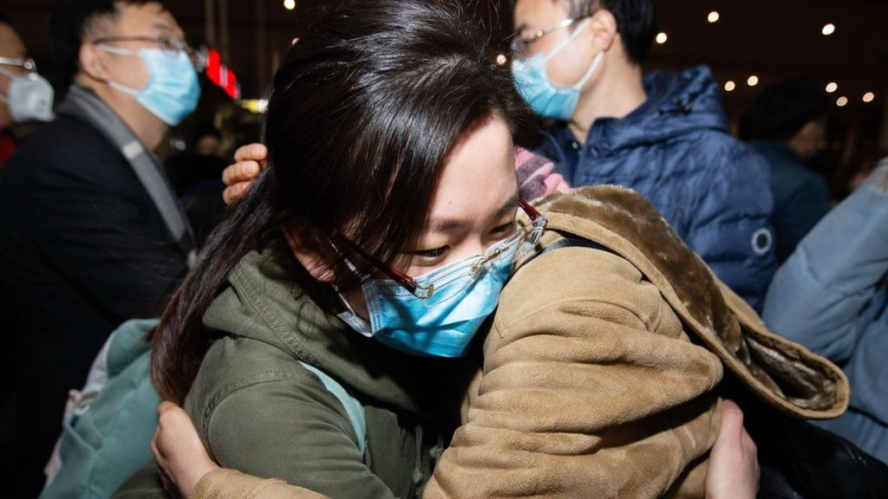
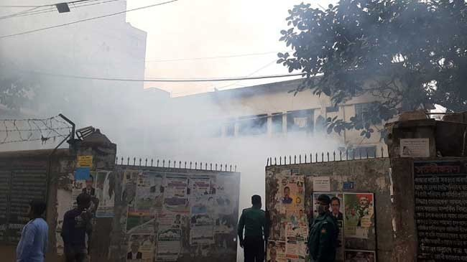
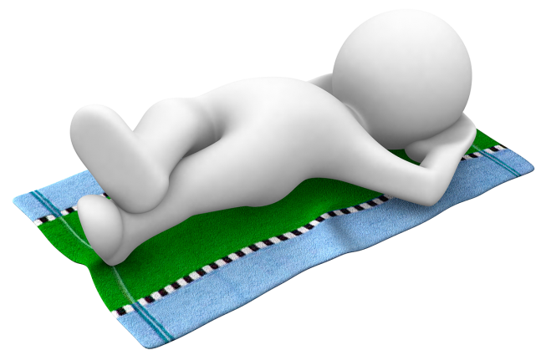
কোনো ব্যক্তির সঙ্গে ঘনিষ্ঠতা এড়িয়ে চলুন
করমর্দন না করা
ধোঁয়াটে এলাকা বা ধূমপান করা এড়িয়ে চলুন
যথাযথ বিশ্রাম নিন

Slide 17
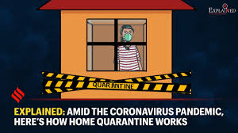
বিদেশ থেকে ফিরলে হোম কোয়ারেন্টাইনে থাকা
লক্ষণগুলো দেখা দেয়া মাত্রই ওষুধ খান এবং পরিস্থিতি গুরুতর হয়ে উঠতে দেবেন না।

Slide 18
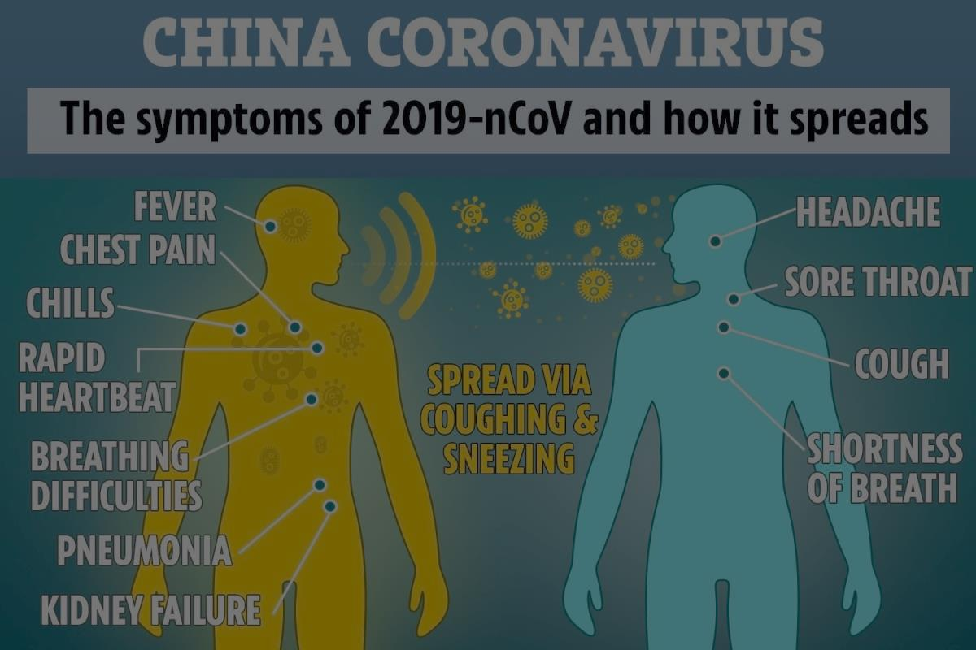
করোনা ভাইরাস প্রাদুর্ভাব দেখা দিলে (Pandemic) করণীয় কী?

Slide 19
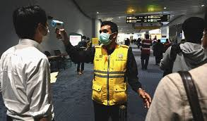
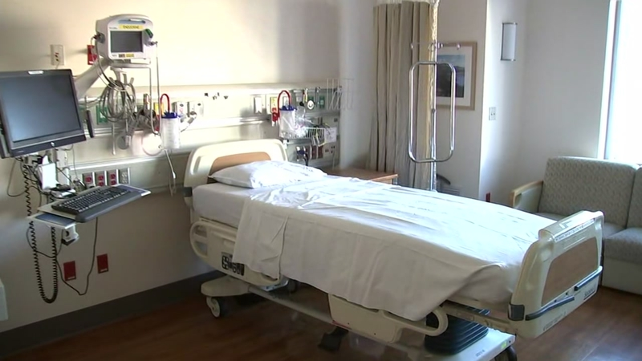
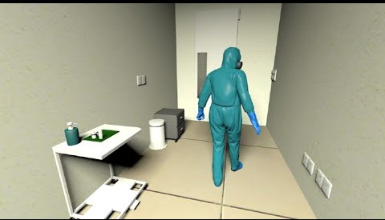
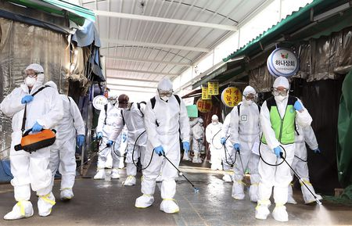
বিমান বন্দর/বর্ডারে থারমাল স্ক্যানার বসানো
দ্রুত হাসপাতালে ভর্তি করান
চিকিৎসকদের পোষাক পরিচ্ছদ রেডি রাখা
গুরুত্বপূর্ণস্থানে জীবাণুনাশক স্প্রে করা

Slide 20
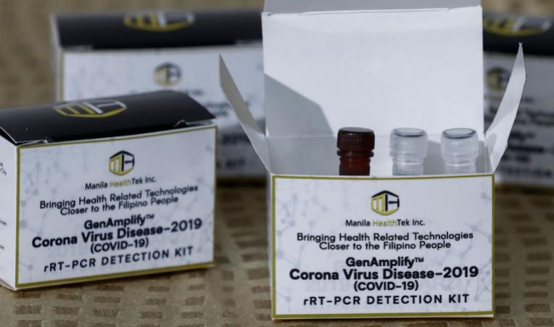
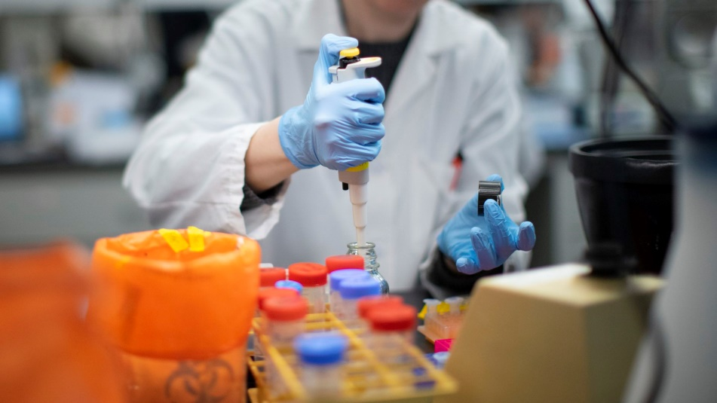
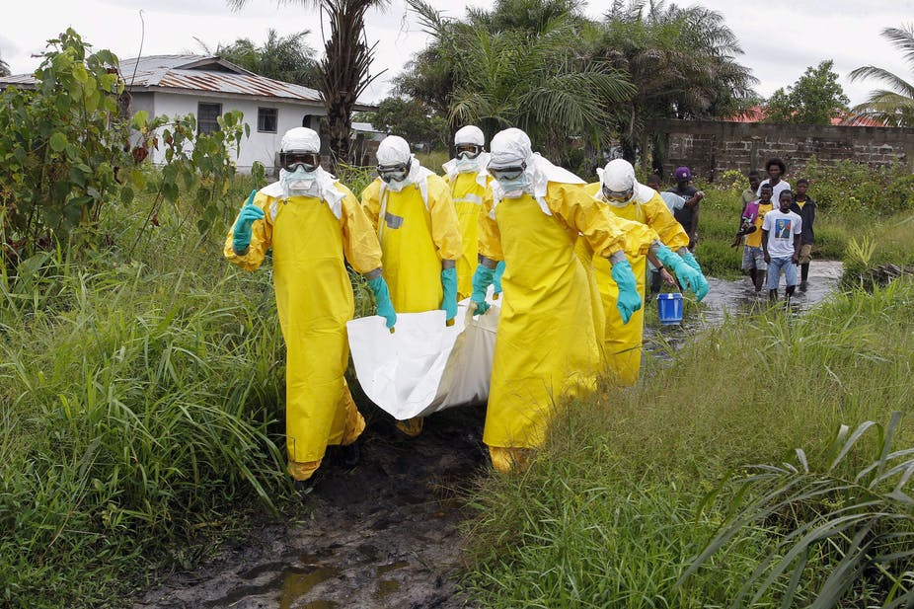
বিদেশ ফেরত যাত্রীদের ১৪ দিন হোম কোয়ারেন্টাইনে রাখা
করোনা ভাইরাস সণাক্তকরন কীট কাছে রাখা
আধুনিক গবেষণাগার তৈরি করা
মারা গেলে সাবধানতার সহিত সৎকার করা

Slide 21
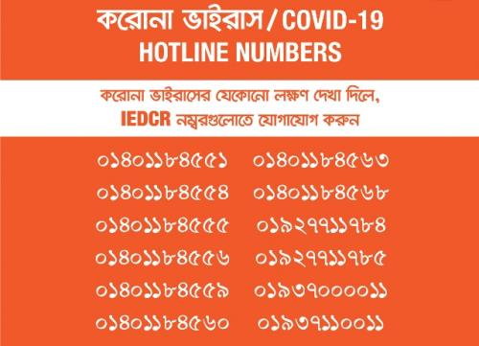
জরুরী হটলাইন
লক্ষণ দেখা দেওয়া মাত্র উপরোক্ত হটলাইনে যোগাযোগ করুন

Slide 22
সবাইকে অনেক ধন্যবাদ

